Slide 1
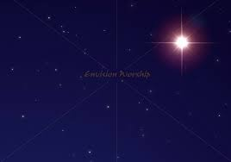
В далекім Вифлеємі родився Божий Син, у яслах не в палаці – знайшов притулок Він.
Хор ангелів чудовий співав на небесах хвала рожденому Ісусу.

Slide 2
Родився Спаситель, Месія, Божий Син! На цю грішну землю зійшов з небес святих.
Родився Спаситель, Месія, Божий Син! Хвала Йому повік! Алілуя!

Slide 3
У небі Богу слава, мир, спокій на землі, Благовоління людям – звучало в вишині.
І пастухи почули цю звістку на полях, І Бога прославляли в своїх серцях.

Slide 4
Родився Спаситель, Месія, Божий Син! На цю грішну землю зійшов з небес святих.
Родився Спаситель, Месія, Божий Син! Хвала Йому повік! Алілуя!

Slide 5
Ісус зійшов на землю, щоб грішників спасти, Щоб радість, спокій, щастя ми всі могли знайти.
Ми любимо Ісуса, рожденого Христа. Нехай завжди звучить Йому хвала.

Slide 6
Родився Спаситель, Месія, Божий Син! На цю грішну землю зійшов з небес святих.
Родився Спаситель, Месія, Божий Син! Хвала Йому повік! Алілуя!
*****

